Slide 1
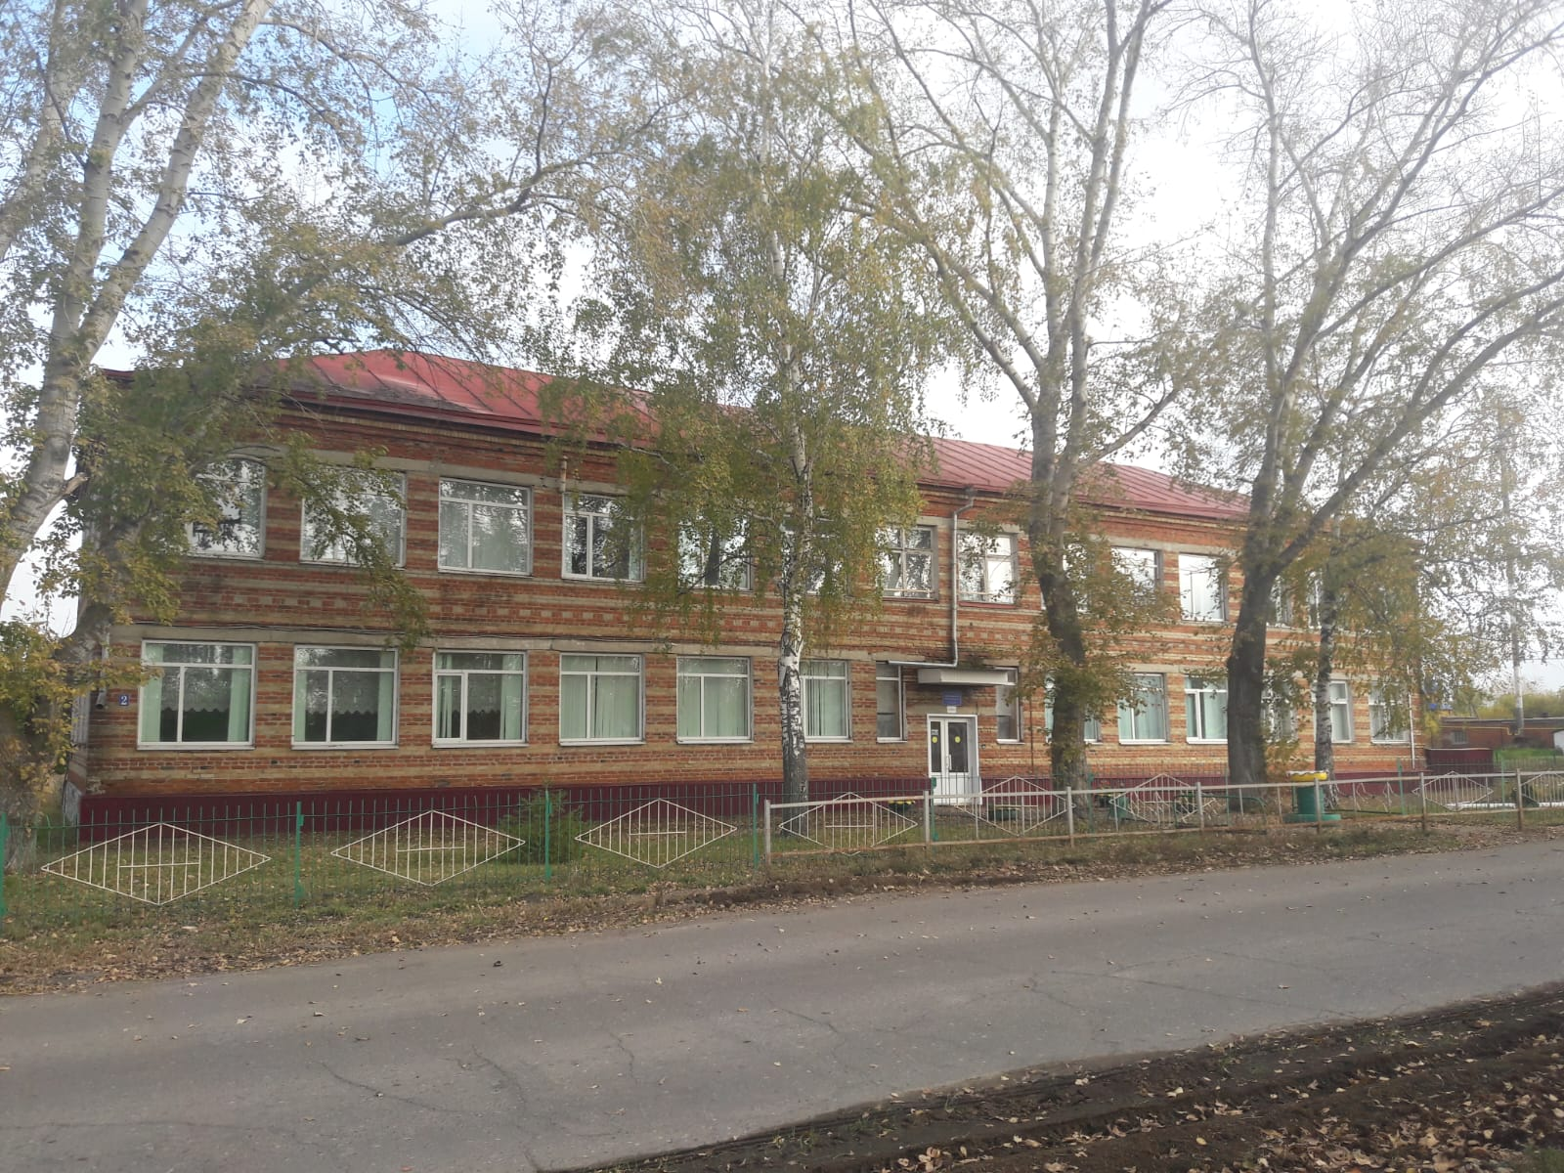
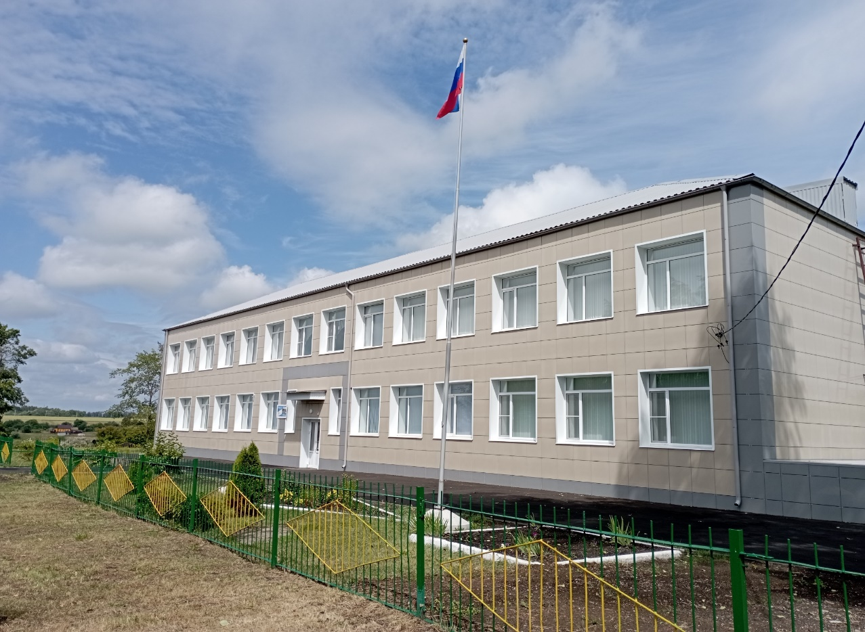
Рудовский филиал МБОУ «Пичаевская СОШ»

Slide 2
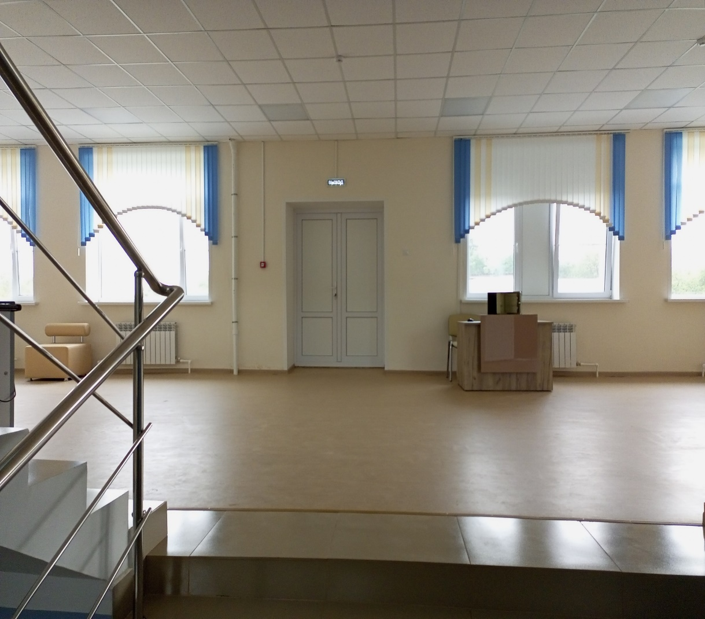
Входная зона

Slide 3
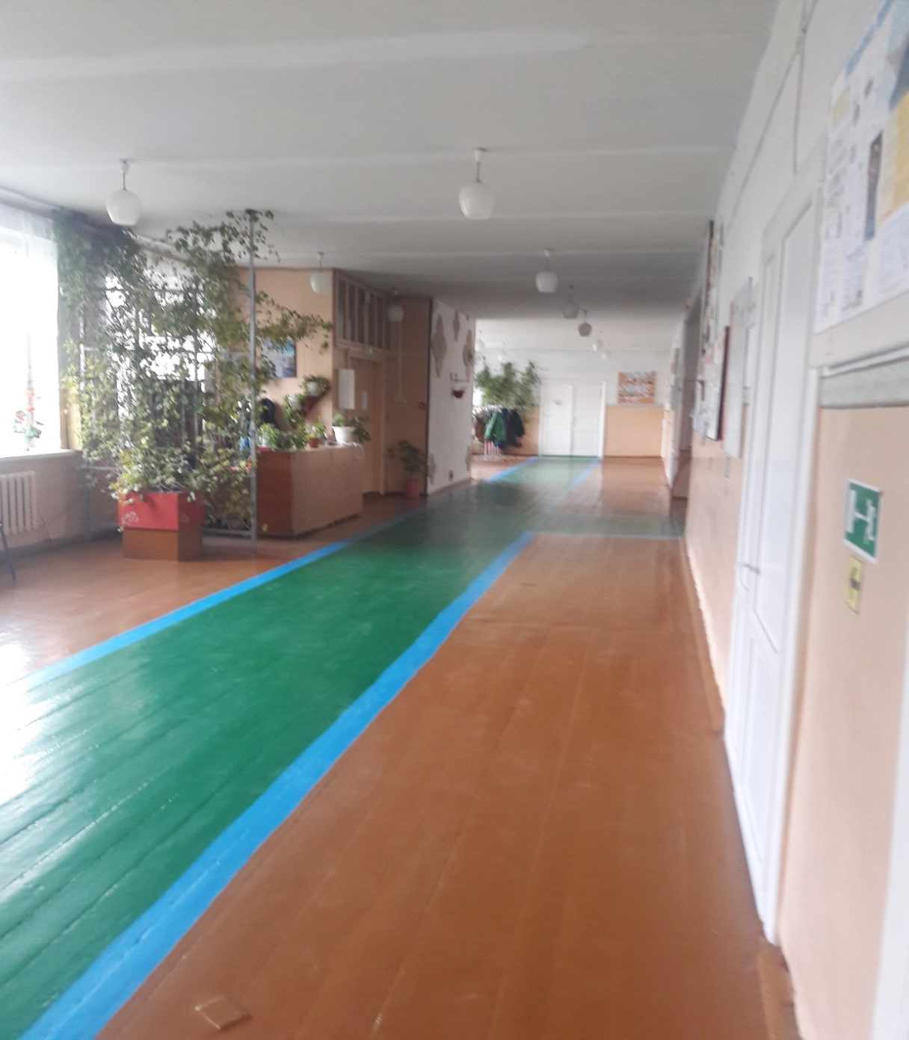
Коридор 1 этажа

Slide 4
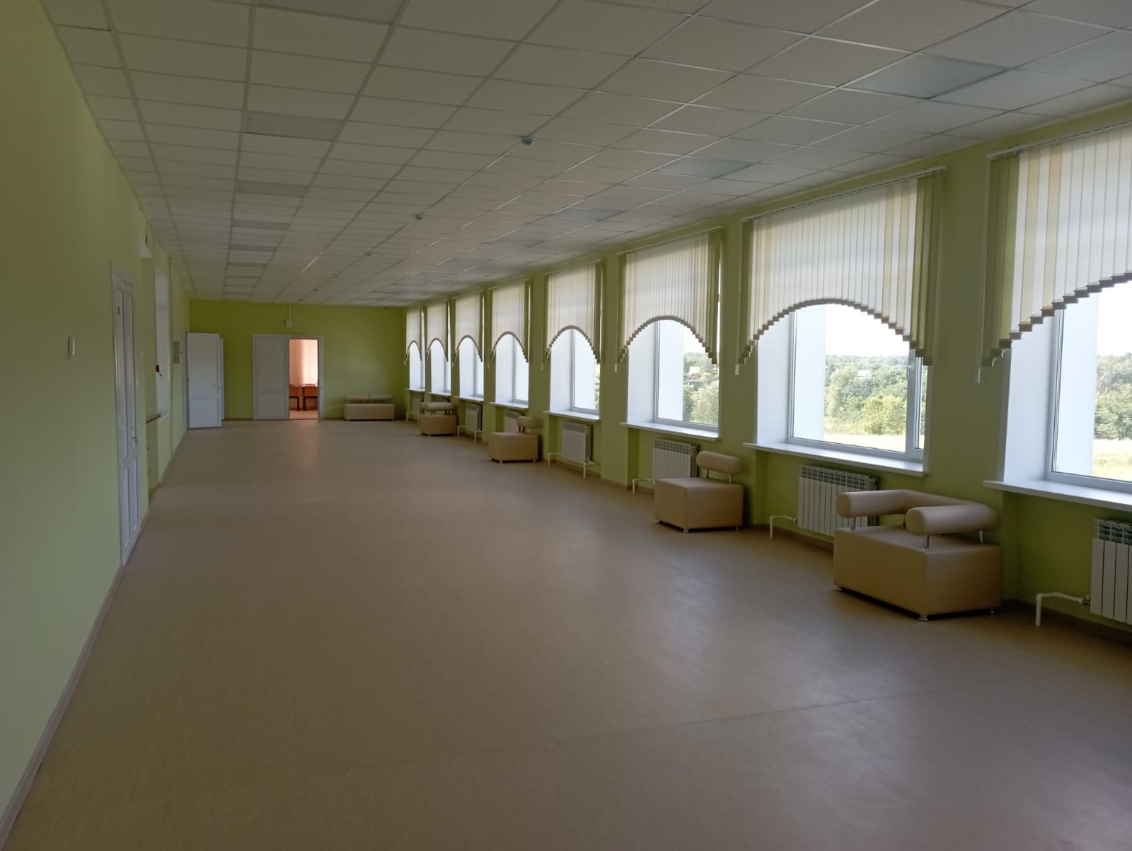
Коридор 2 этажа

Slide 5
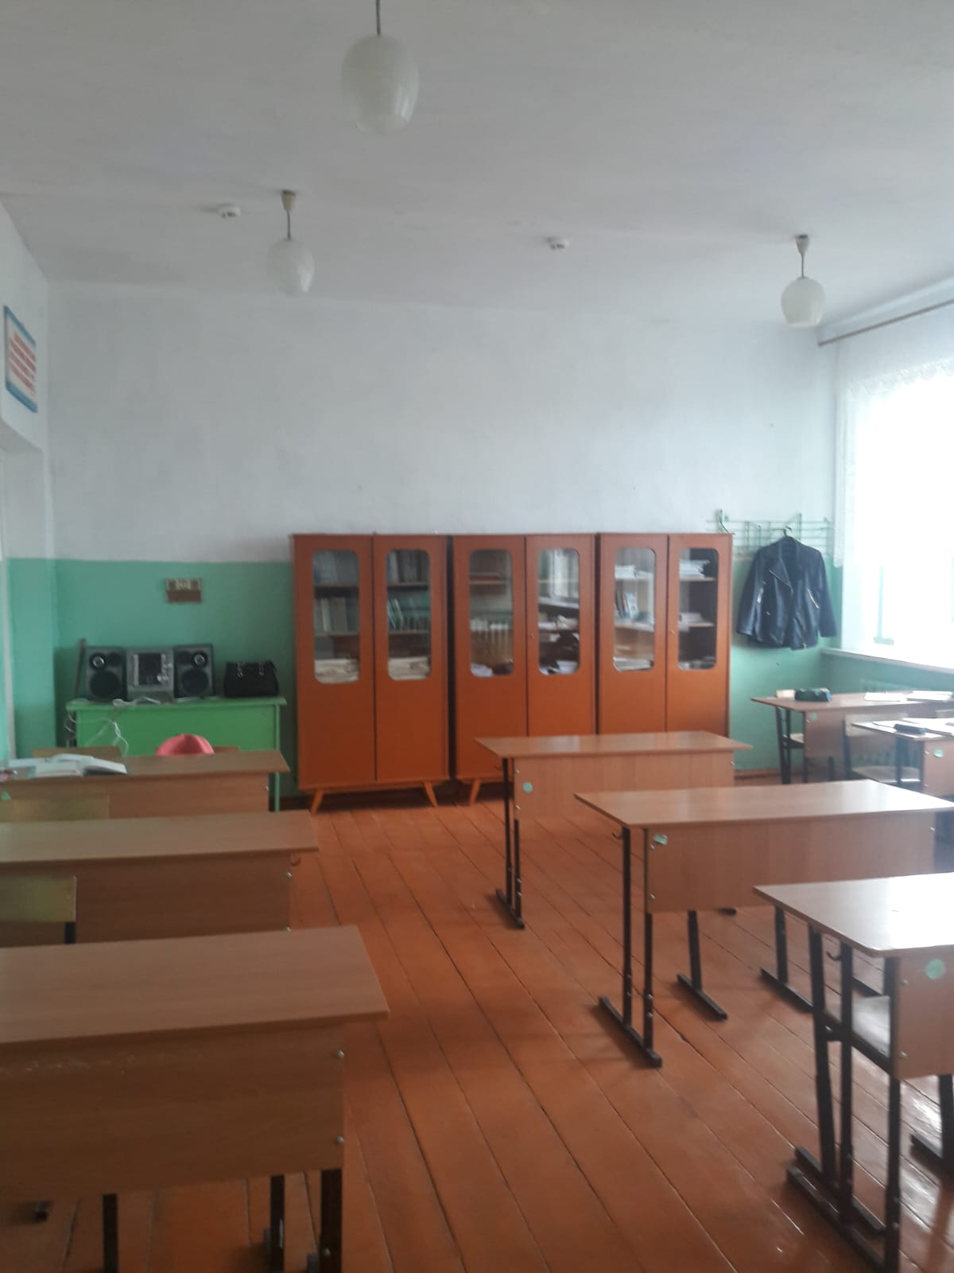
Учебные кабинеты

Slide 6
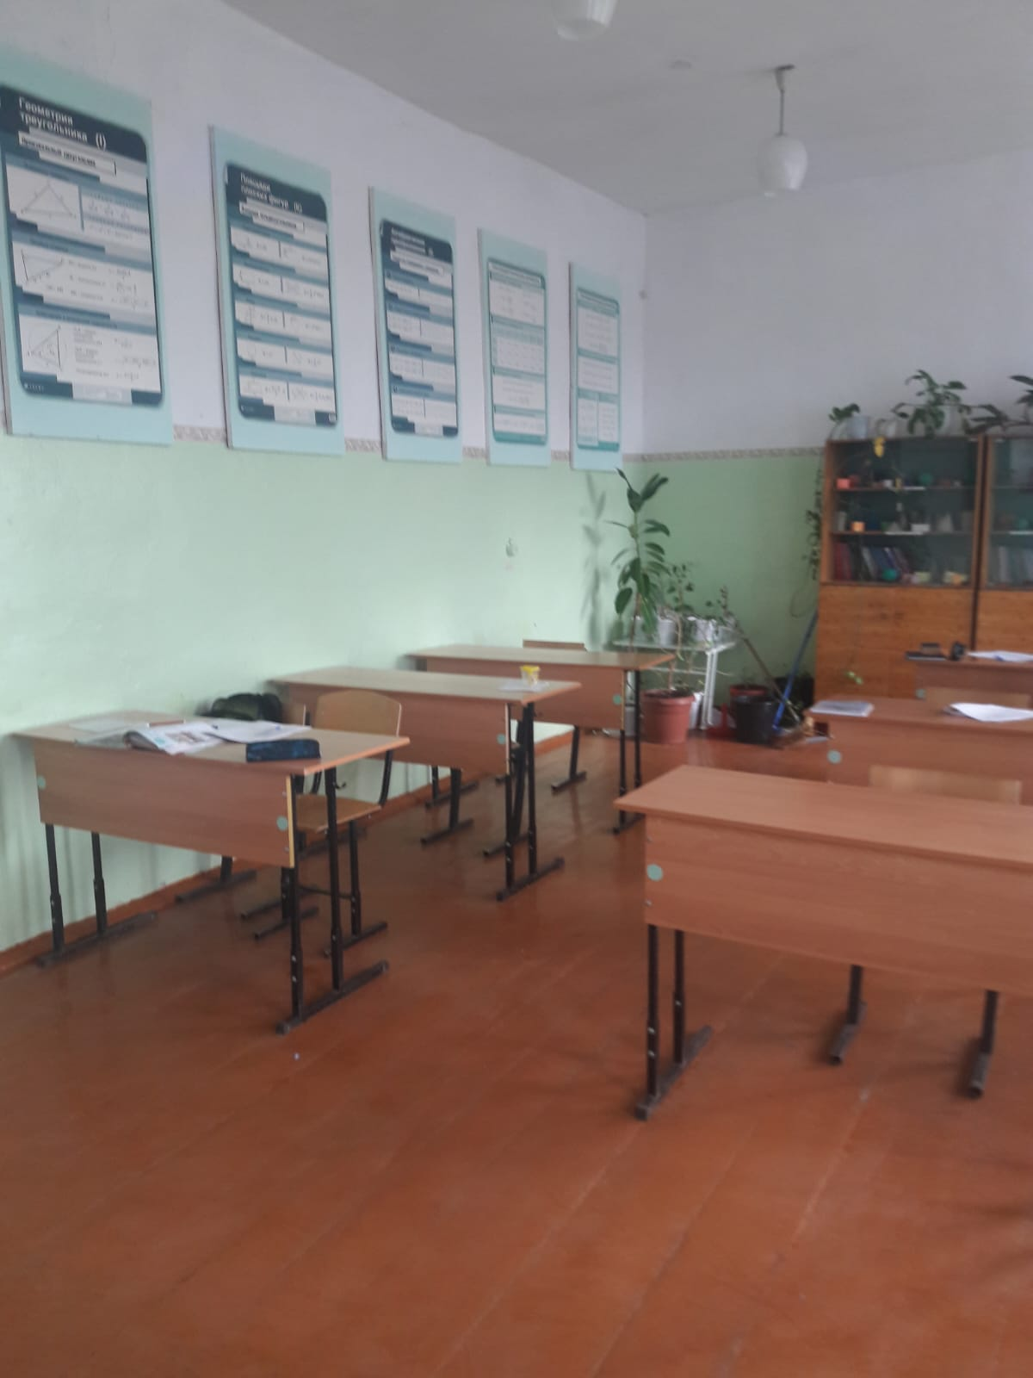
Учебные кабинеты

Slide 7
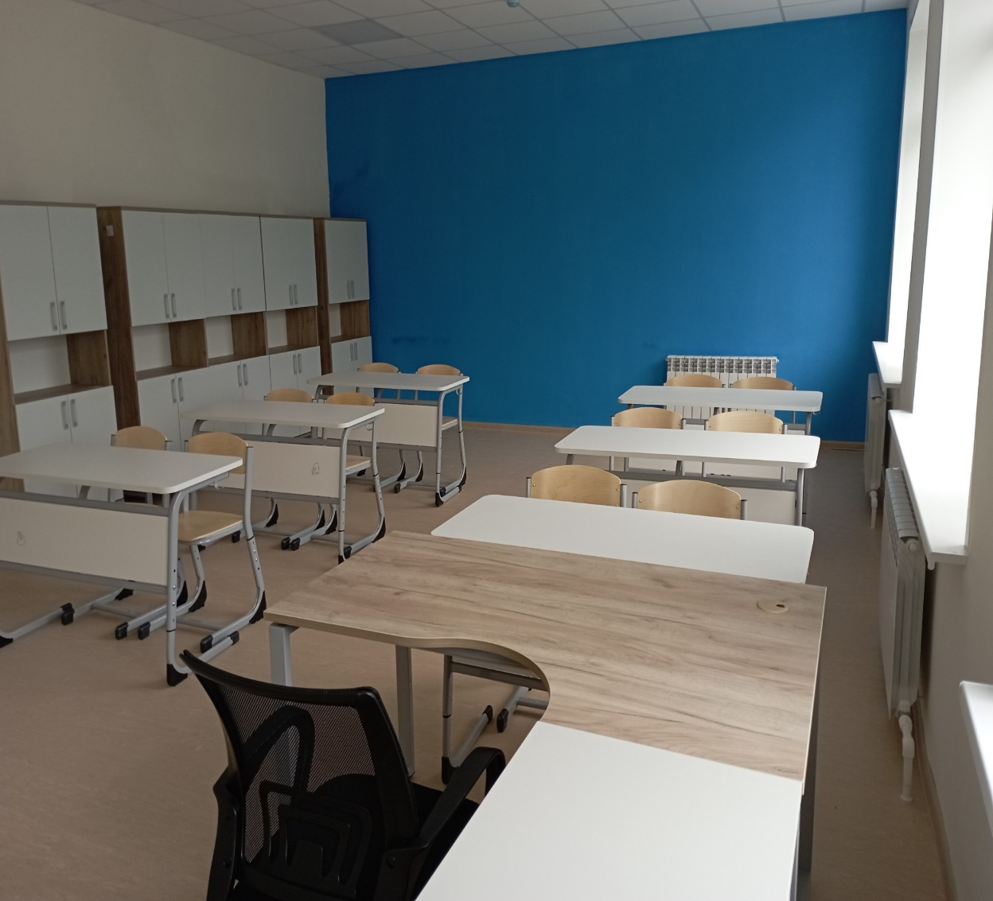
Учебные кабинеты

Slide 8
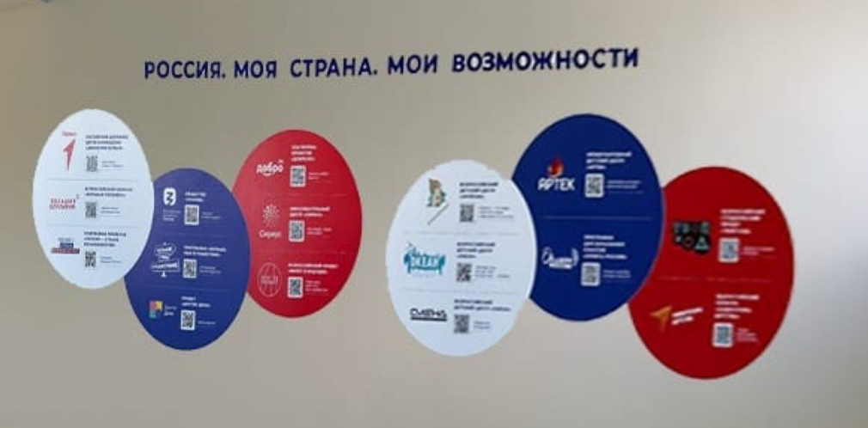
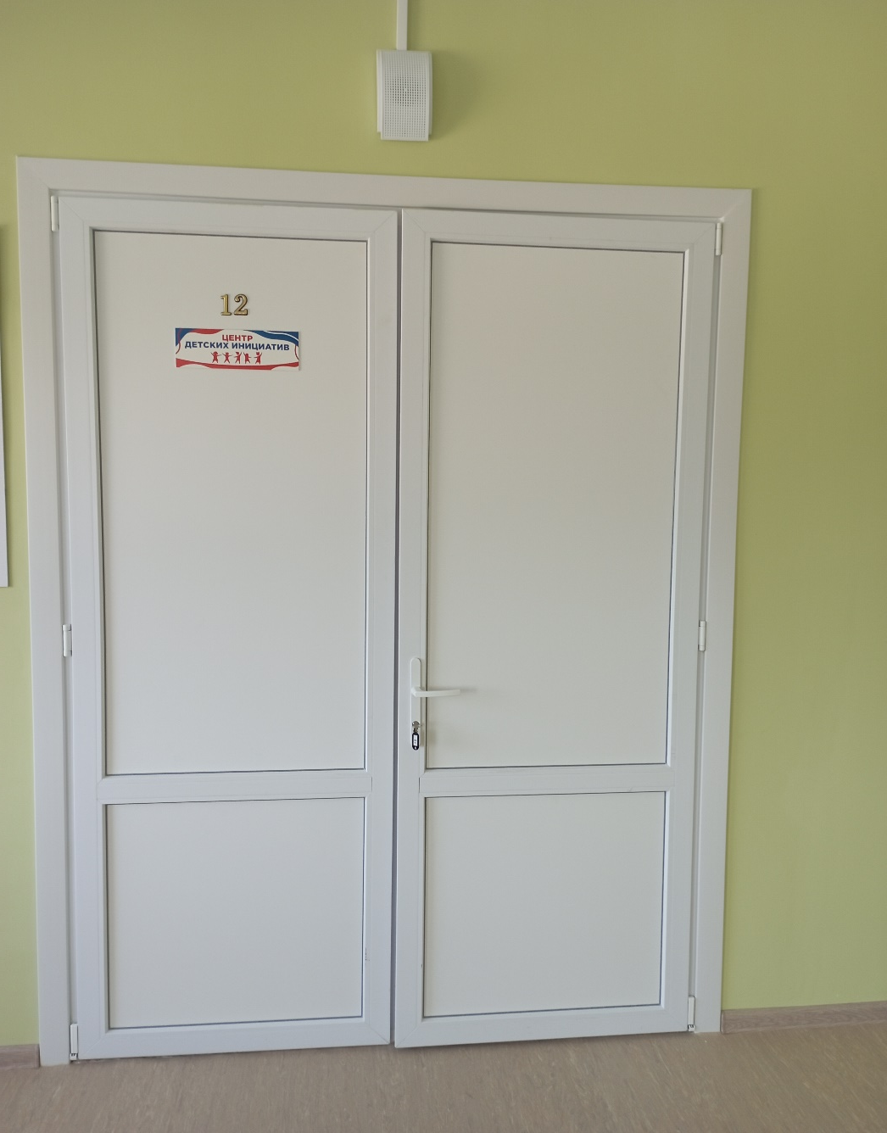
Центр детских инициатив

Slide 9
Стена истории Великой Отечественной войны

Slide 10
Государственная символика

